Slide 1
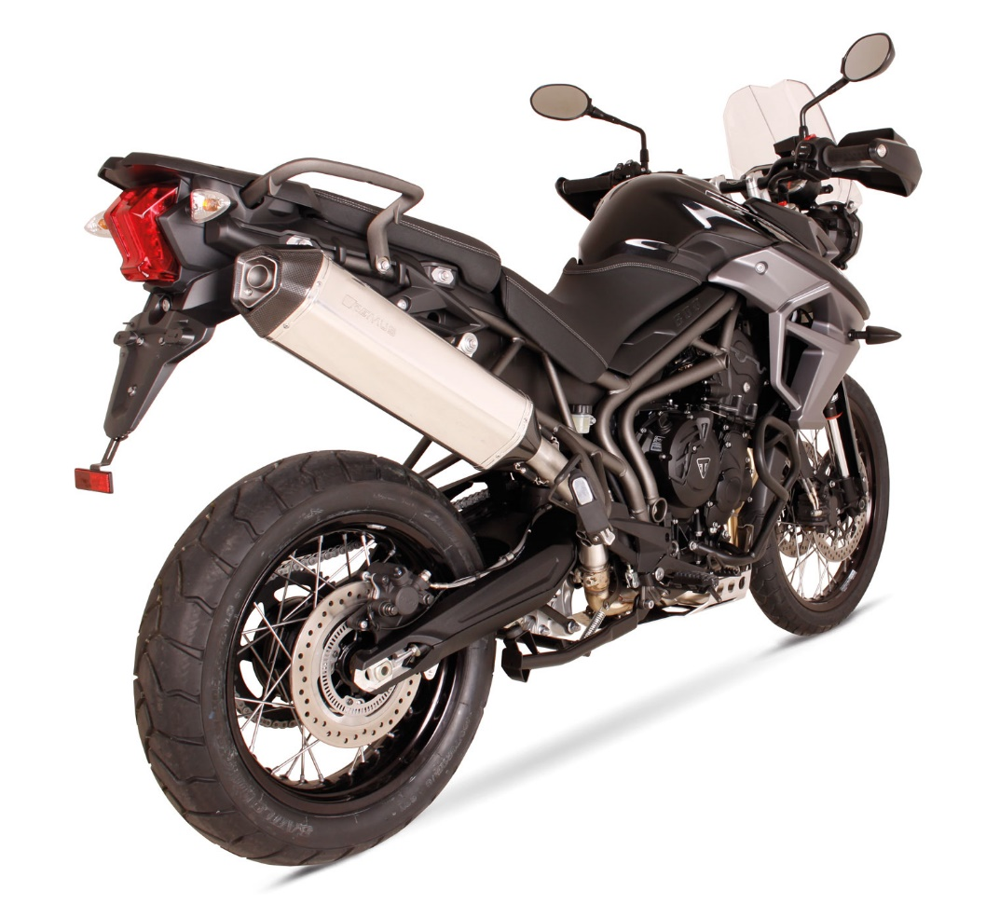
BIKE INFO 05/2015
Triumph Tiger 800 XCx Mod. 2015

Slide 2
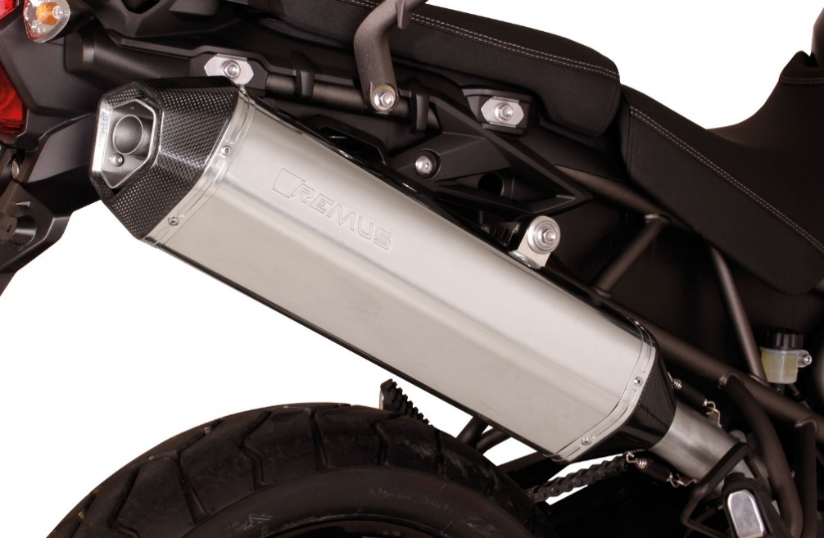
Motorrad / Bike
Slip-on Hexacone
Gewicht / weight (kg)
 |  |  | stock | REMUS
Außenmantel / sleeve |  |  |  | Edelstahl / stainless steel | Titan / titanium | Carbon
Verbindungsrohr / connecting tube |  |  | 6,04 | 0,92
Schalldämpfer / silencer |  |  |  | 2,56 | 2,46 | 2,36
Abbildung kann vom Original abweichen / Picture can deviate from original product

Slide 3
Artikelliste im Detail / Partnumbers in detail
ARTIKELNUMMERN IM DETAIL / PART NUMBERS IN DETAIL
Modell - type | Bj. year | Ømm | Beschreibung | description | Typ / type |  | Mantel / Variante | Sleeve / version | Artikelnummer / part number | EUR exkl. MwSt. / EUR excl. VAT
Tiger 800 | 11- | 54 | Verbindungsrohr | connecting tube | EG/ABE/EEC |  |  |  | 0105 915311 | 88,00
Tiger 800 XC | 11- |  | HEXACONE | HEXACONE | EG/ABE/EEC |  | Edelstahl | stainless steel | 4682 103054 | 382,00
Tiger 800 XCx | 15- |  | HEXACONE | HEXACONE | EG/ABE/EEC |  | Carbon | carbon | 4482 103054 | 451,00
Tiger 800 XR | 15- |  | HEXACONE | HEXACONE | EG/ABE/EEC |  | Titan | titanium | 4882 103054 | 437,00
Tiger 800 XRx | 15-
Preise 2015 in Euro exkl. MwSt. / Prices 2015 in Euro excl. VAT! |  |  |  |  |  |  |  | Irrtum und Änderung vorbehalten / Errors and omission excepted

Slide 4
Artikelliste / Partnumbers
ARTIKELNUMMERN / PART NUMBERS
Modell - type | Bj. year | Ømm | Beschreibung | description | Typ / type |  | Schalldämpfer / muffler | Mantel / Variante | Sleeve / version | Setartikelnummer / setpartnumber | EUR exkl. MwSt. / EUR excl. VAT
Tiger 800 | 11- | 54 | Slip on (Schalldämpfer mit VBR) | slip on (muffler with connecting tube) | EG/ABE/EEC |  | HEXACONE | Edelstahl | stainless steel | 054682 915311 | 470,00
Tiger 800 XC | 11- |  |  |  | EG/ABE/EEC |  | HEXACONE | Carbon | carbon | 054482 915311 | 539,00
Tiger 800 XCx | 15- |  |  |  | EG/ABE/EEC |  | HEXACONE | Titan | titanium | 054882 915311 | 525,00
Tiger 800 XR | 15-
Tiger 800 XRx | 15-
Preise 2015 in Euro exkl. MwSt. / Prices 2015 in Euro excl. VAT! |  |  |  |  |  |  |  |  | Irrtum und Änderung vorbehalten / Errors and omission excepted

